Slide 1
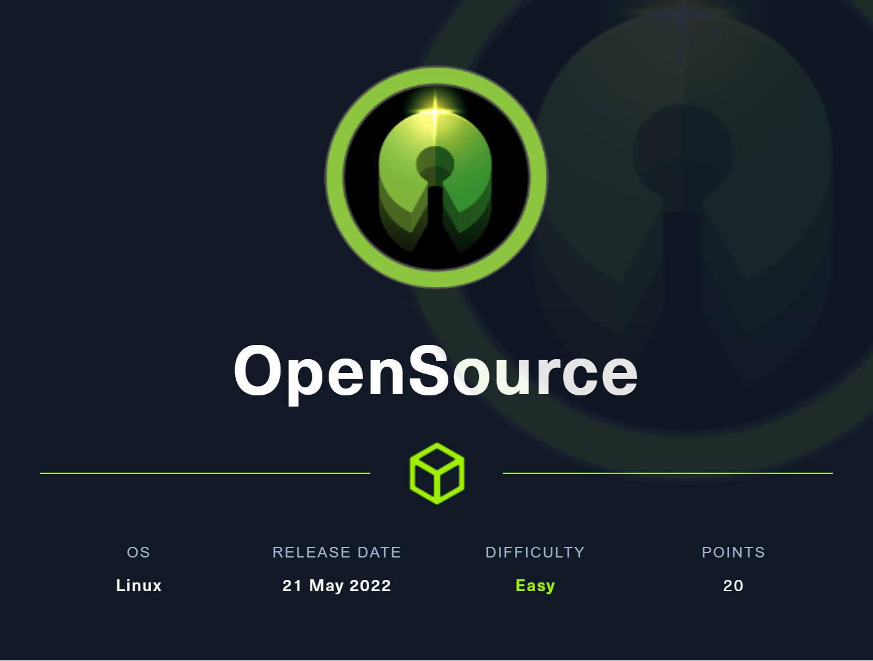


Università degli Studi di Salerno
“ ”
Analisi della macchina vulnerabile
Esame di Penetration Testing and Ethical Hacking
Prof. Arcangelo Castiglione
Studente: Ciro Maione mat. 0522500977
AA 2021/2022

Slide 2

Hack The Box
Per la sfida è stata utilizzata la piattaforma Hack The Box, che fornisce sfide CTF sempre nuove e aggiornate alle vulnerabilità più recenti.
La piattaforma fornisce macchine vulnerabili accessibili tramite VPN.
Lo scopo delle macchine di Hack The Box consiste nel leggere il contenuto di due file presenti sull’asset: user.txt e root.txt. Il primo necessita l’accesso alla macchina con i permessi di un utente base, il secondo richiede i permessi di amministratore.

Slide 3

Outline
Port Scanning
Vulnerability Mapping
Analisi dell’applicazione WEB
Analisi del sorgente
Local File Inclusion
Pivoting
Privilege Escalation

Slide 4
Port Scanning
È stata effettuata una scansione con lo strumento Nmap di tipo TCP Syn Scan.

Slide 5
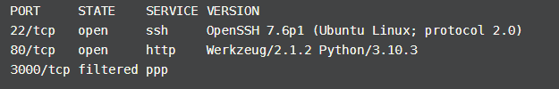
Port Scanning
È stata effettuata una scansione con lo strumento Nmap di tipo TCP Syn Scan.
La scansione ha permesso di individuare le seguenti porte attive:
Porta 22 tcp con servizio attivo SSH
Porta 80 tcp con attivo un server web
È presente anche una porta filtrata:
Porta 3000

Slide 6
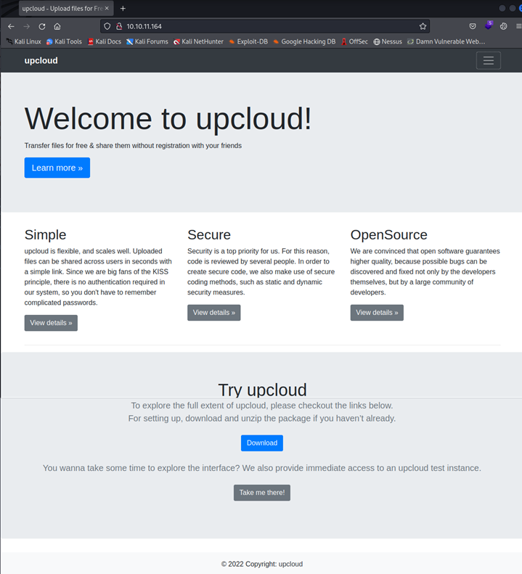
L’applicazione Web: upcloud

Slide 7

Outline
Port Scanning
Vulnerability Mapping
Analisi dell’applicazione WEB
Analisi del sorgente
Local File Inclusion
Pivoting
Privilege Escalation

Slide 8
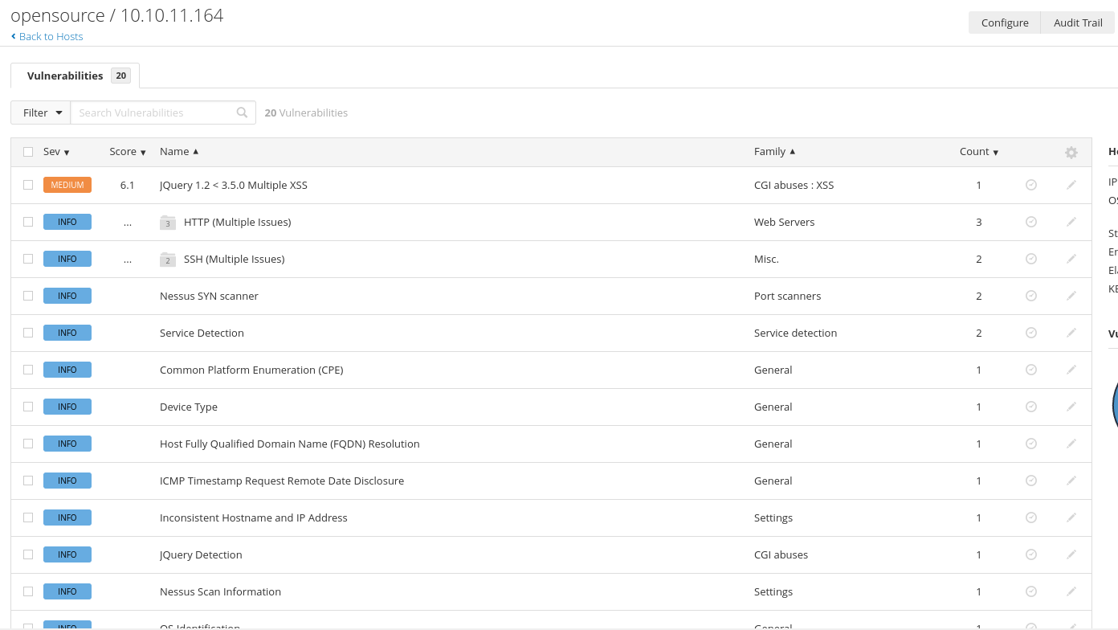
Vulnerability Mapping - Nessus
È stato effettuato un basic network scan con lo strumento Nessus, alla ricerca di eventuali vulnerabilità note.

Slide 9
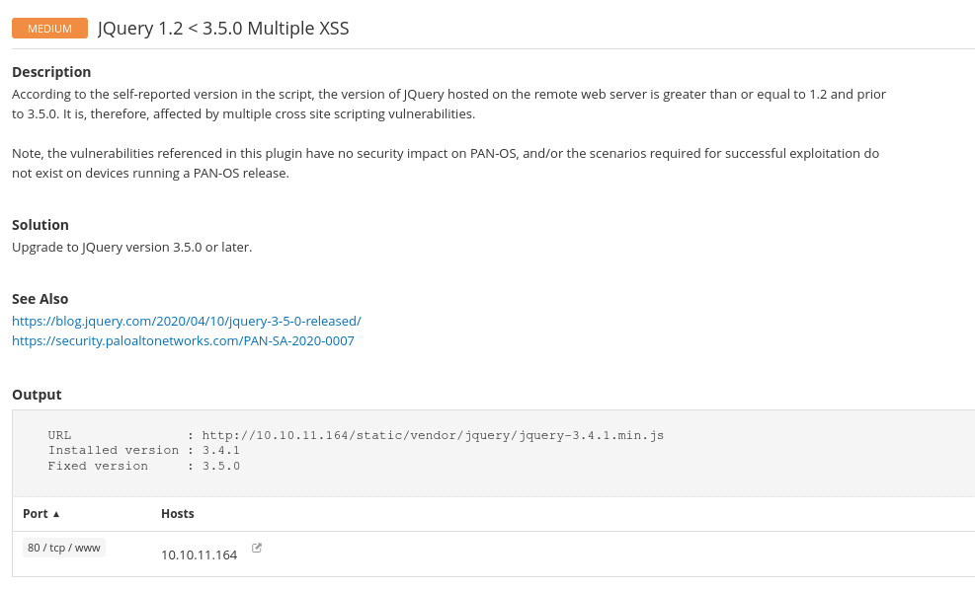
Vulnerability Mapping - Nessus
È stato effettuato un basic network scan con lo strumento Nessus, alla ricerca di eventuali vulnerabilità note.
La scansione ha prodotto un solo risultato: una vulnerabilità di Cross-Site Scripting sulla versione della libreria jQuery utilizzata nell’applicazione.
La vulnerabilità non è stata sfruttata ai fini della sfida ma è stata comunque segnalata nel report.

Slide 10
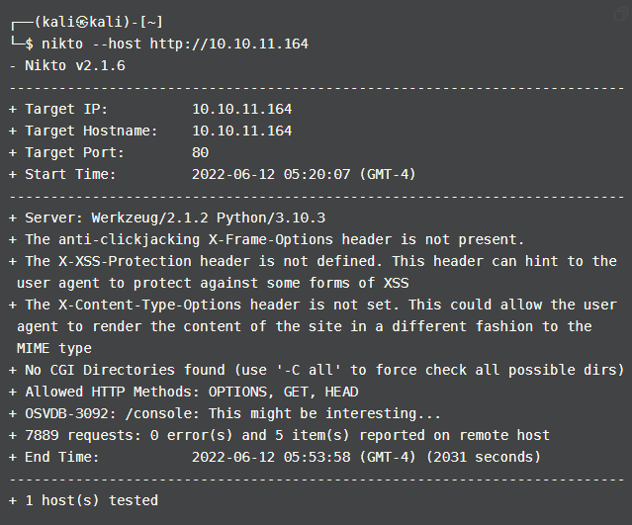
Vulnerability Mapping - Nikto
Ai fini dell’analisi dell’applicazione web è stata effettuata una scansione con lo strumento Nikto.
La scansione ha evidenziato la presenza di una path «/console» che porta ad una console Python protetta da pin.

Slide 11
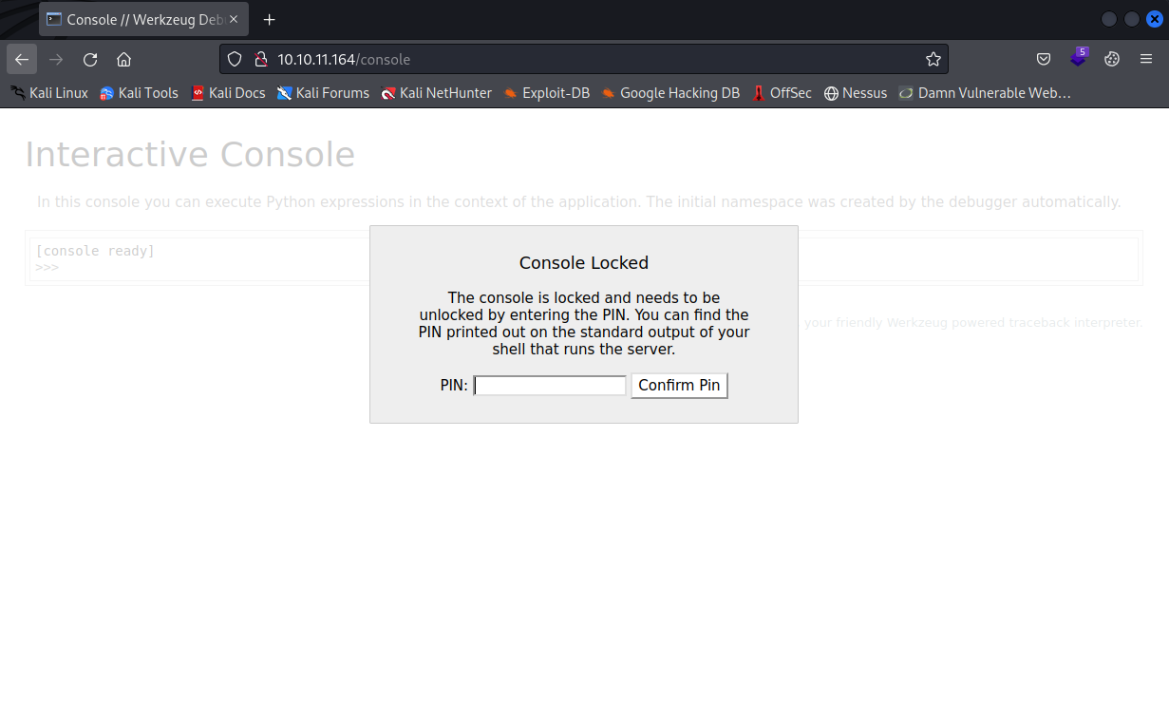
Vulnerability Mapping - Nikto
Ai fini dell’analisi dell’applicazione web è stata effettuata una scansione con lo strumento Nikto.
La scansione ha evidenziato la presenza di una path «/console» che porta ad una console Python protetta da pin.
Cercando in rete si scopre che è possibile eludere il pin se si ottengono determinate informazioni sul target.
La documentazione del server sconsiglia di avere la console di debug attiva in produzione.

Slide 12

Outline
Port Scanning
Vulnerability Mapping
Analisi dell’applicazione WEB
Analisi del sorgente
Local File Inclusion
Pivoting
Privilege Escalation

Slide 13
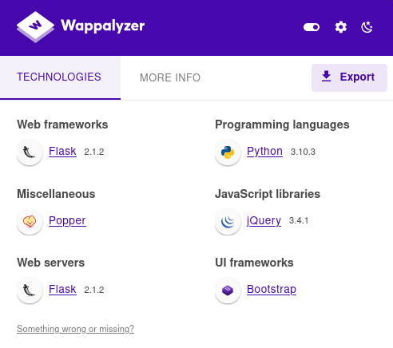
Analisi manuale dell’applicazione WEB - Wappalyzer
Tramite l’estensione del browser Wappalyzer si è scoperto che viene utilizzato il framework Flask.

Slide 14
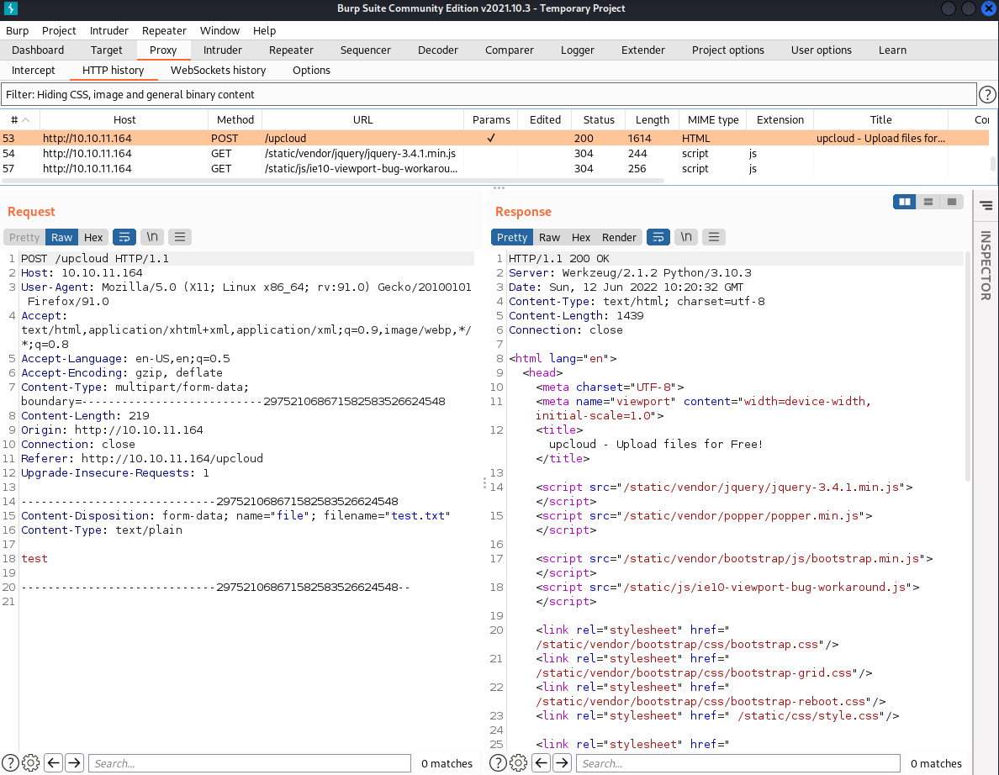
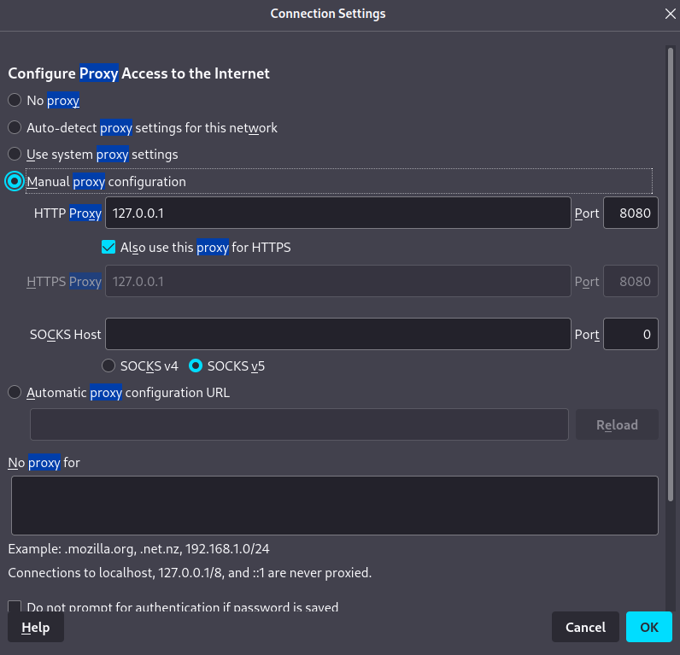
Analisi manuale dell’applicazione WEB - Burpsuite
È stato utilizzato il web proxy Burpsuite al fine di analizzare le richieste HTTP.

Slide 15
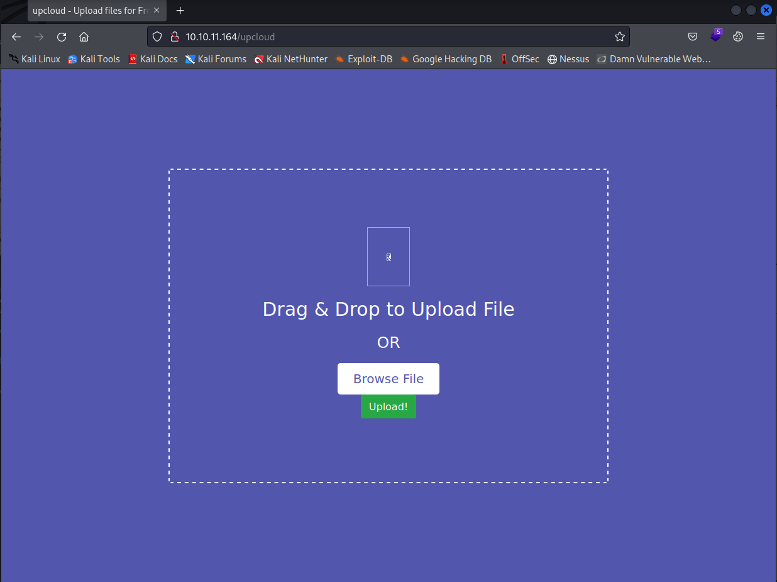
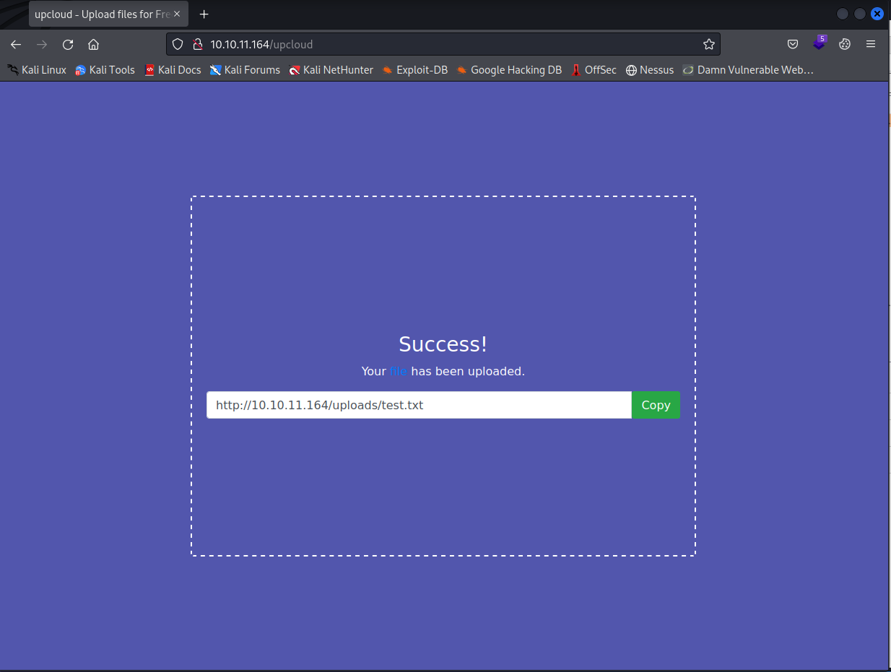
Analisi manuale dell’applicazione WEB - Burpsuite
Si è provato a caricare un file con il servizio upcloud.

Slide 16
Analisi manuale dell’applicazione WEB - Burpsuite
Controllando la richiesta su Burpsuite notiamo che si tratta di una richiesta POST di tipo «multipart/form-data».
Notiamo anche l’attributo filename.
L’applicazione potrebbe essere vulnerabile ad una debolezza di tipo Local File Inclusion (LFI).

Slide 17

Outline
Port Scanning
Vulnerability Mapping
Analisi dell’applicazione WEB
Analisi del sorgente
Local File Inclusion
Pivoting
Privilege Escalation

Slide 18
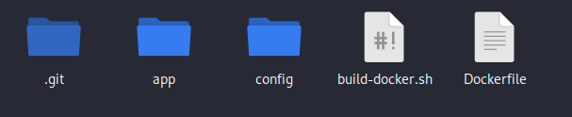
Analisi del codice sorgente
Abbiamo scaricato il codice sorgente dell’applicazione e l’abbiamo analizzato.

Slide 19
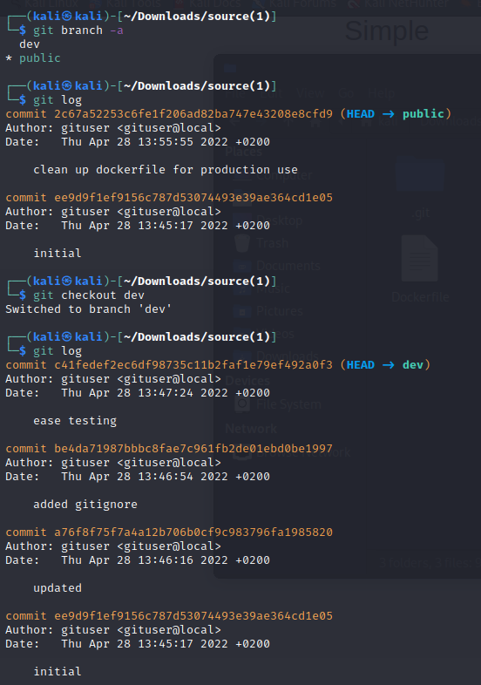
Analisi del codice sorgente - Git
Abbiamo scaricato il codice sorgente dell’applicazione e l’abbiamo analizzato.
Analizzando i vari commit abbiamo notato in uno di questi un file interessante che successivamente è stato aggiunto nel «.gitignore».

Slide 20
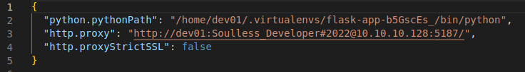
Analisi del codice sorgente - Git
Abbiamo scaricato il codice sorgente dell’applicazione e l’abbiamo analizzato.
Analizzando i vari commit abbiamo notato in uno di questi un file interessante che successivamente è stato aggiunto nel «.gitignore».
In questo commit sono state trovate delle credenziali.

Slide 21
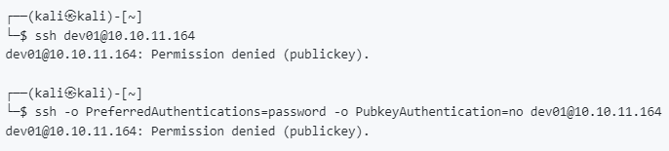
Analisi del codice sorgente - Git
Abbiamo scaricato il codice sorgente dell’applicazione e l’abbiamo analizzato.
Analizzando i vari commit abbiamo notato in uno di questi un file interessante che successivamente è stato aggiunto nel «.gitignore».
In questo commit sono state trovate delle credenziali.
È stato provato ad utilizzare le credenziali trovate per accedere con SSH, ma senza successo: il server accetta solo autenticazione tramite certificato.

Slide 22
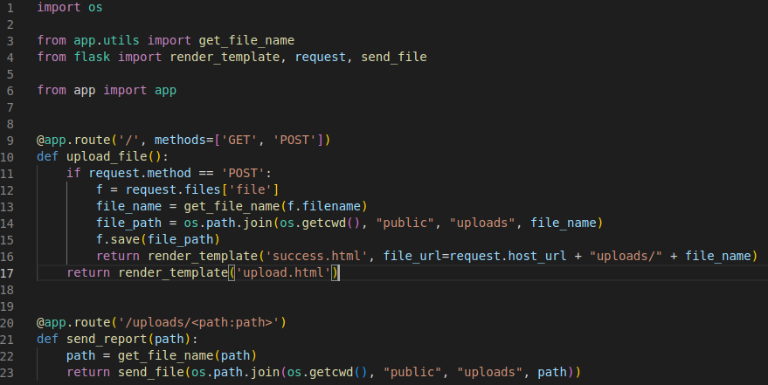
Analisi del codice sorgente - LFI
Analizzando il sorgente notiamo il file «views.py» che contiene le route dell’applicazione.
Viene utilizzato il filename preso dalla richiesta per costruire il nome del file di destinazione.

Slide 23
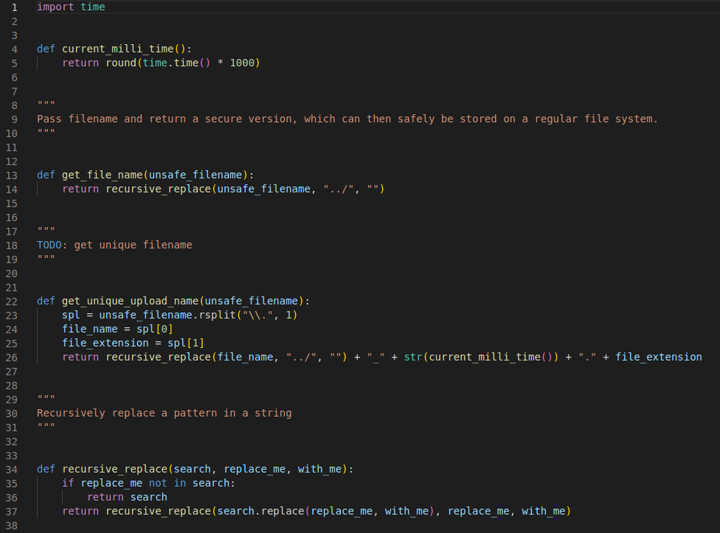
Analisi del codice sorgente - LFI
Analizzando il sorgente notiamo il file «views.py» che contiene le route dell’applicazione.
Viene utilizzato il filename preso dalla richiesta per costruire il nome del file di destinazione.
La funzione «get_file_name» effettua una sanificazione della stringa andando a rimuovere le sotto-stringe ‘‘ ../ ’’.

Slide 24

Outline
Port Scanning
Vulnerability Mapping
Analisi dell’applicazione WEB
Analisi del sorgente
Local File Inclusion
Pivoting
Privilege Escalation

Slide 25
Local File Inclusion
Per sfruttare la vulnerabilità di LFI proviamo a sovrascrivere il file «success.html» che è il template che viene renderizzato se l’upload va a buon fine.

Slide 26
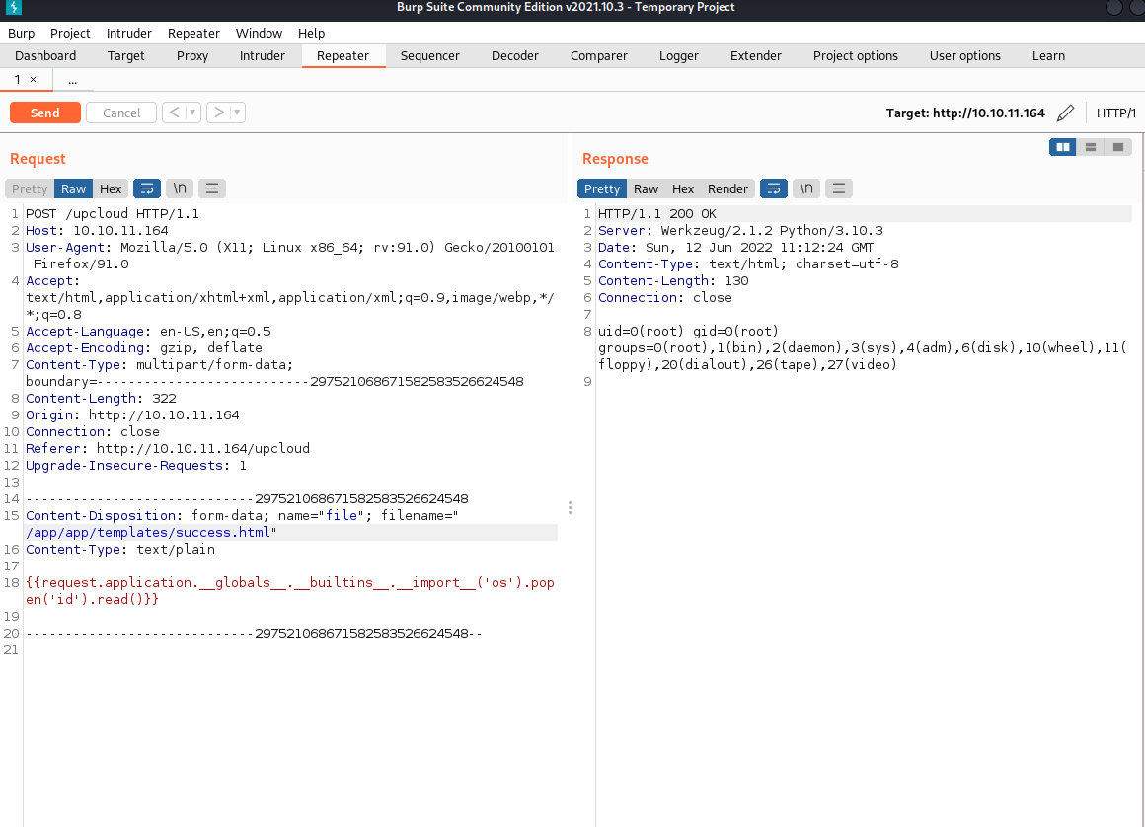
Local File Inclusion
Per sfruttare la vulnerabilità di LFI proviamo a sovrascrivere il file «success.html» che è il template che viene renderizzato se l’upload va a buon fine.
Effettuiamo la richiesta con lo strumento repeater di Burpsuite, iniettando un template Flask che esegue il comando di shell id.
L’esecuzione funziona, di lato vediamo l’output del comando che ci dice che il server esegue con permessi di root.

Slide 27
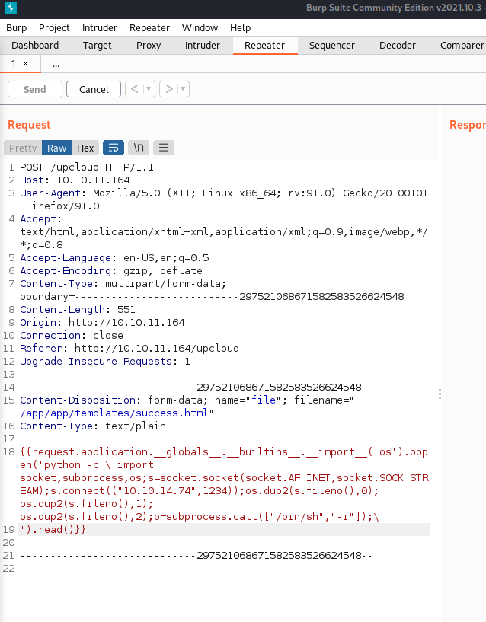
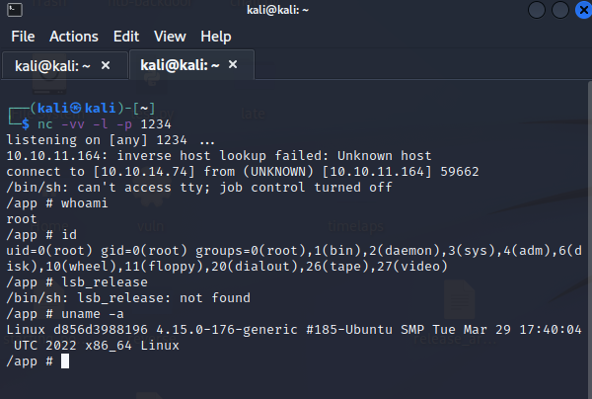
Reverse Shell
Proviamo ad ottenere una reverse shell

Slide 28

Container Docker
Com’era prevedibile vedendo i file scaricati l’applicazione gira in modo isolato su un container Docker.
All’interno del file system del container non è stato trovato niente di utile.

Slide 29

Outline
Port Scanning
Vulnerability Mapping
Analisi dell’applicazione WEB
Analisi del sorgente
Local File Inclusion
Pivoting
Privilege Escalation

Slide 30
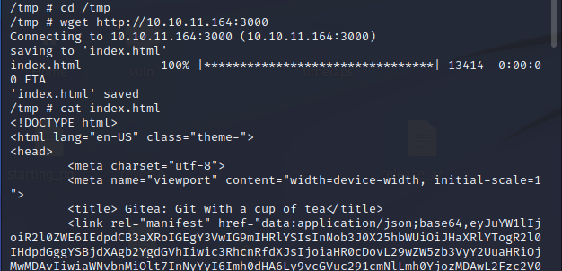
Pivoting
Dopo svariati tentativi ci si è resi conto che dal container è possibile accedere al servizio filtrato che aveva individuato Nmap.
Per esporre il servizio esternamente si è quindi effettuato un port-forwarding del servizio sulla porta 80 del container.
Per il port-forwarding si è usato il tool socat.

Slide 31
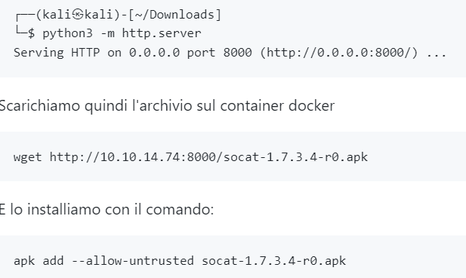
Pivoting – Port-Forwarding
Sul container il tool socat non risulta installato e non è possibile scaricare file dai repository.
Abbiamo scaricato il file apk di socat sulla macchina Kali e l’abbiamo passato sul docker con un server Python e installato con il package manager apk.

Slide 32
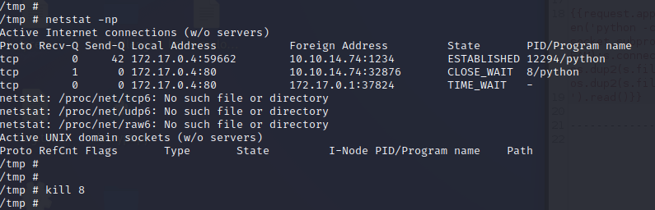
Pivoting – Port-Forwarding
Sul container il tool socat non risulta installato e non è possibile scaricare file dai repository.
Abbiamo scaricato il file apk di socat sulla macchina Kali e l’abbiamo passato sul docker con un server Python e installato con il package manager apk.
Prima di effettuare il port-forwarding è stato stoppato il servizio attivo sulla porta 80.

Slide 33
Pivoting – Port-Forwarding
Sul container il tool socat non risulta installato e non è possibile scaricare file dai repository.
Abbiamo scaricato il file apk di socat sulla macchina Kali e l’abbiamo passato sul docker con un server Python e installato con il package manager apk.
Prima di effettuare il port-forwarding è stato stoppato il servizio attivo sulla porta 80.
Abbiamo quindi effettuato il port-forwarding.

Slide 34
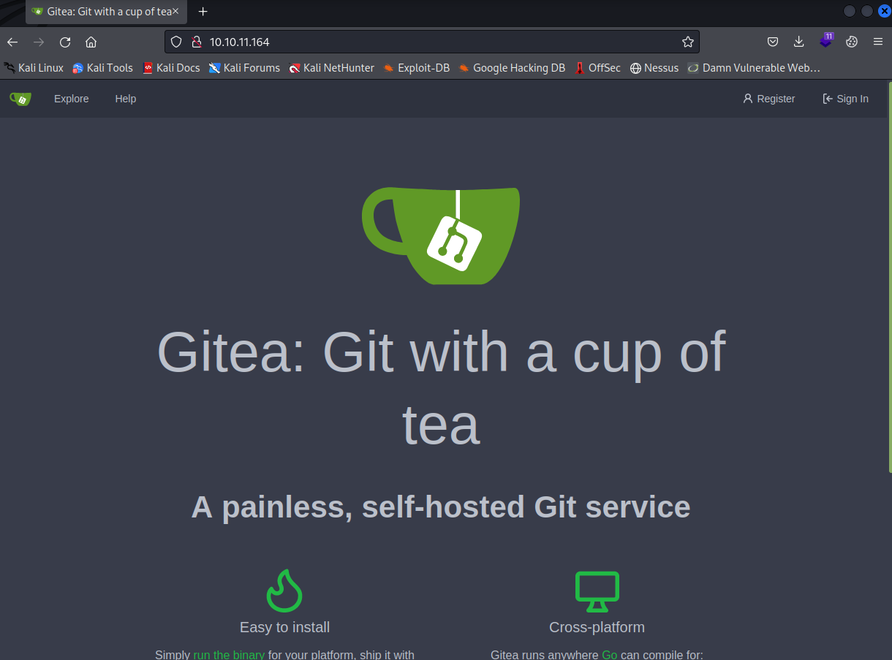
Pivoting – Gitea
Grazie al port-forwarding abbiamo adesso accesso al servizio Gitea, un self-hosting per repository Git.

Slide 35
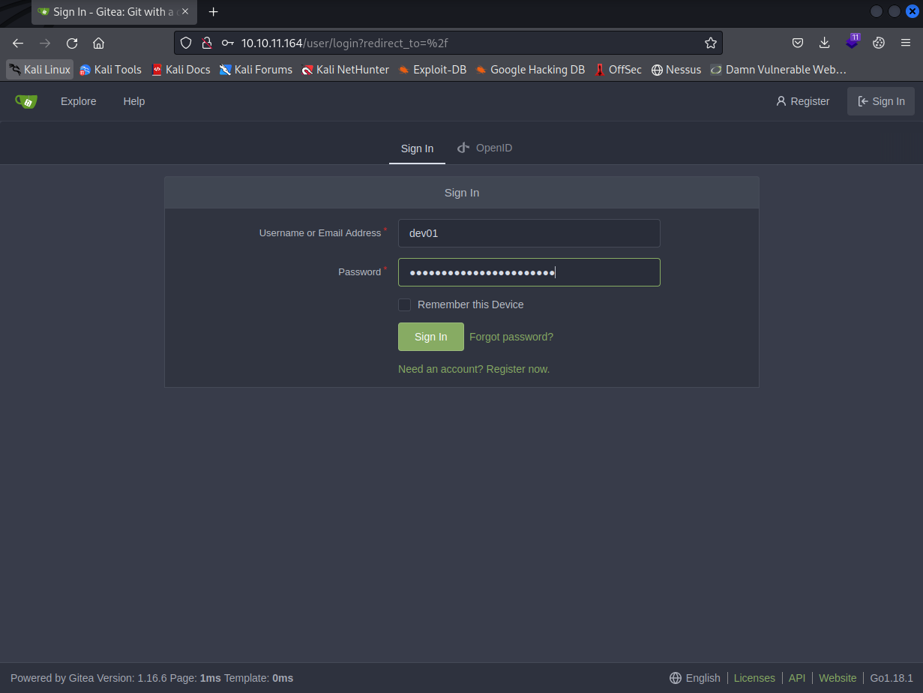
Pivoting – Gitea
Grazie al port-forwarding abbiamo adesso accesso al servizio Gitea, un self-hosting per repository Git.
Proviamo ad accedere con le credenziali trovate in precedenza: dev01:Soulless_Developer#2022

Slide 36
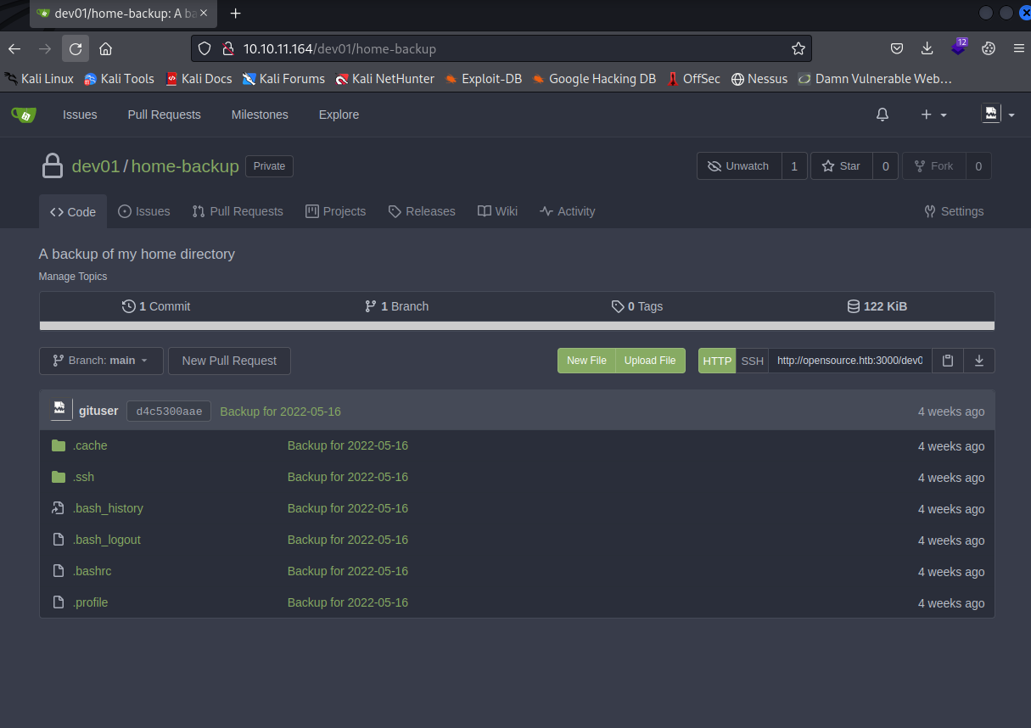
Pivoting – Gitea
Grazie al port-forwarding abbiamo adesso accesso al servizio Gitea, un self-hosting per repository Git.
Proviamo ad accedere con le credenziali trovate in precedenza: dev01:Soulless_Developer#2022
Il login funziona e troviamo un repository chiamato home-backup.

Slide 37
Pivoting – Gitea
Grazie al port-forwarding abbiamo adesso accesso al servizio Gitea, un self-hosting per repository Git.
Proviamo ad accedere con le credenziali trovate in precedenza: dev01:Soulless_Developer#2022
Il login funziona e troviamo un repository chiamato home-backup.
Il repository contiene il backup della cartella home dell’utente dev01 e mostra in chiaro la chiave privata ssh.
Ce la salviamo in un file denominato opensource sulla nostra macchina Kali.

Slide 38
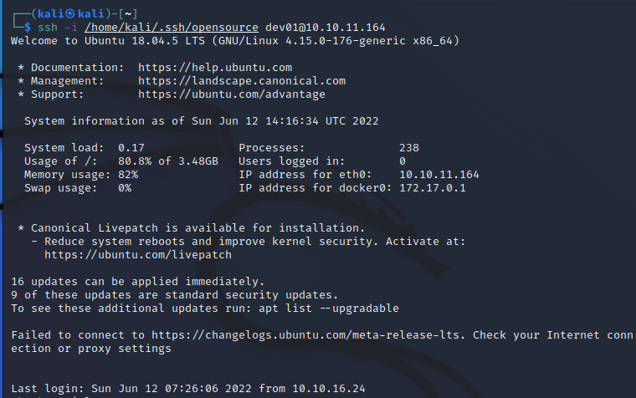
Accesso con SSH
Proviamo ad accedere tramite SSH usando la chiave che abbiamo trovato.

Slide 39

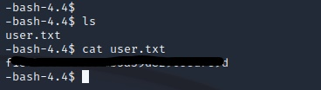
Accesso con SSH – Flag utente
Proviamo ad accedere tramite SSH usando la chiave che abbiamo trovato.
Avuto accesso al target notiamo nella home dell’utente il file della prima flag.

Slide 40

Outline
Port Scanning
Vulnerability Mapping
Analisi dell’applicazione WEB
Analisi del sorgente
Local File Inclusion
Pivoting
Privilege Escalation

Slide 41
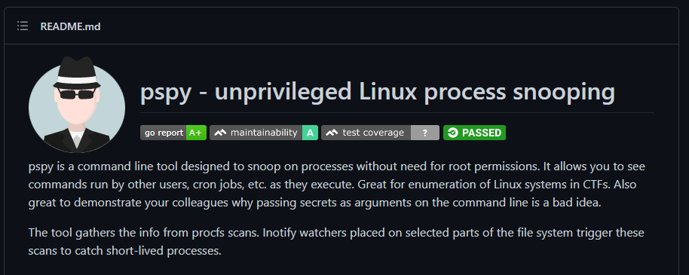
Privilege Escalation
Per ottenere i permessi di amministratore è stato utilizzato lo strumento pspy, per controllare i processi attivi.

Slide 42
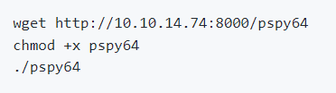
Privilege Escalation
Per ottenere i permessi di amministratore è stato utilizzato lo strumento pspy, per controllare i processi attivi.
È stato utilizzato ancora una volta il server Python per trasferire l’eseguibile dalla macchina Kali, quindi è stato eseguito.

Slide 43
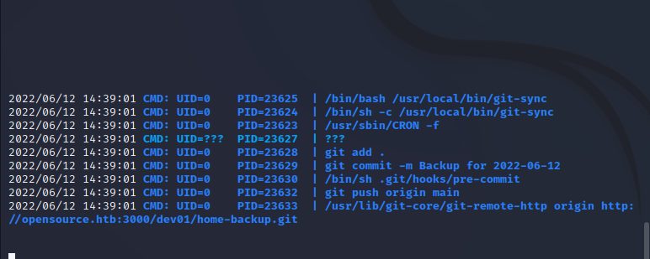
Privilege Escalation
Per ottenere i permessi di amministratore è stato utilizzato lo strumento pspy, per controllare i processi attivi.
È stato utilizzato ancora una volta il server Python per trasferire l’eseguibile dalla macchina Kali, quindi è stato eseguito.
L’output del programma ci fa capire che a intervalli regolari viene eseguito dall’utente root (UID=0) uno script chiamato git-sync.

Slide 44
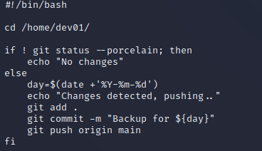
Privilege Escalation – git-sync
Lo script è scritto in bash.

Slide 45
Privilege Escalation – git-sync
Lo script è scritto in bash.
Si sposta nella home dell’utente dev01.

Slide 46
Privilege Escalation – git-sync
Lo script è scritto in bash.
Si sposta nella home dell’utente dev01.
Controlla se ci sono stati cambiamenti.

Slide 47
Privilege Escalation – git-sync
Lo script è scritto in bash.
Si sposta nella home dell’utente dev01.
Controlla se ci sono stati cambiamenti.
In caso affermativo esegue un commit e un push.

Slide 48
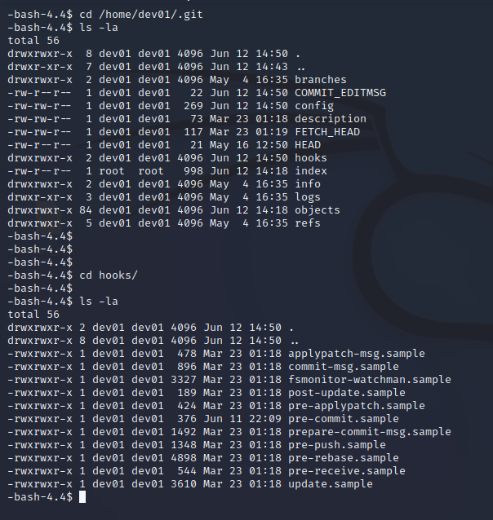
Privilege Escalation – Git Hooks
All’interno della cartella .git nella home dell’utente dev01 è possibile notare la cartella hooks.

Slide 49
Privilege Escalation – Git Hooks
All’interno della cartella .git nella home dell’utente dev01 è possibile notare la cartella hooks.
In questa cartella è possibile inserire degli eseguibili che verranno eseguiti in risposta all’esecuzione di determinati comandi git.

Slide 50
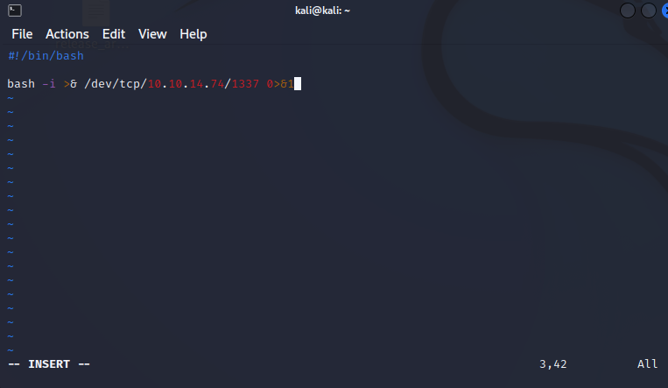
Privilege Escalation – Git Hooks
All’interno della cartella .git nella home dell’utente dev01 è possibile notare la cartella hooks.
In questa cartella è possibile inserire degli eseguibili che verranno eseguiti in risposta all’esecuzione di determinati comandi git.
A questo punto creiamo uno script all’interno di questa cartella chiamato pre-commit, e gli diamo i permessi di esecuzione. Lo script aprirà una reverse shell verso la nostra macchina Kali.

Slide 51
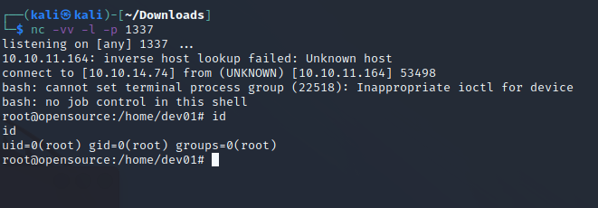
Privilege Escalation – Git Hooks
All’interno della cartella .git nella home dell’utente dev01 è possibile notare la cartella hooks.
In questa cartella è possibile inserire degli eseguibili che verranno eseguiti in risposta all’esecuzione di determinati comandi git.
A questo punto creiamo uno script all’interno di questa cartella chiamato pre-commit, e gli diamo i permessi di esecuzione. Lo script aprirà una reverse shell verso la nostra macchina Kali.
Ci mettiamo quindi in ascolto su Kali, creiamo un nuovo file nella home di dev01 e aspettiamo che lo script venga eseguito.

Slide 52
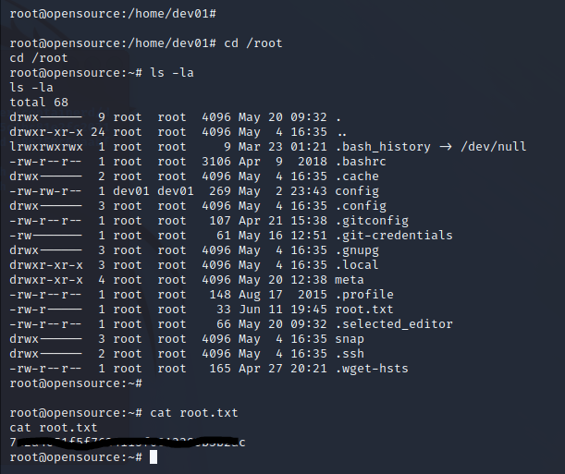
Flag Root
A questo punto possiamo stampare il contenuto di root.txt e completare la sfida.

Slide 53
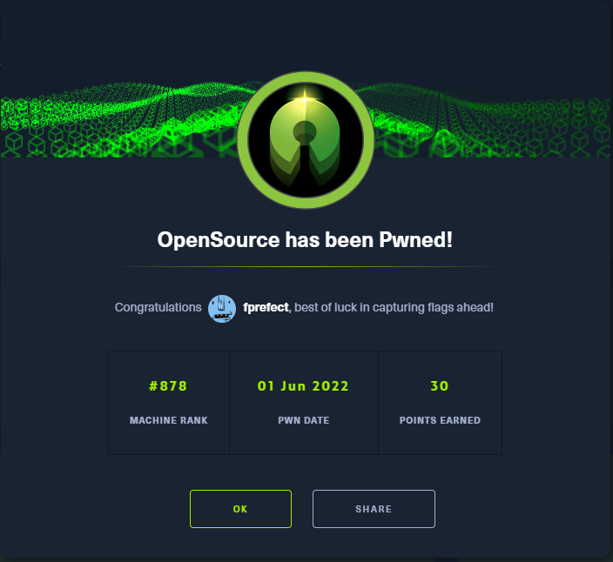
Flag Root

Slide 54

Grazie per l’attenzione!

